Slide 1
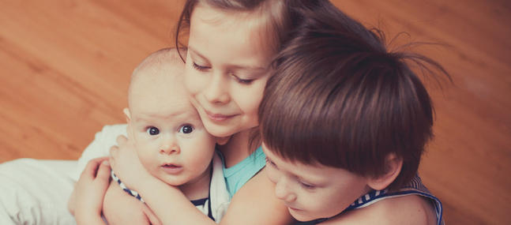
FRATRIE & TROUBLES DU SPECTRE DE L’AUTISME
Dr Michèle OBERLIN
Réseau Parents
Février 2018
Consultation travaux mémoire de Master 2
de Madame Sarah KAUFFHOLZ, psychologue

Slide 2
INTRODUCTION
Sujet assez peu étudié: peu de recherches menées.
Le vécu de la fratrie a longtemps été ignoré par les professionnels intervenant dans le champ des TSA.
La qualité de vie familiale, donc celle des fratries, serait moindre pour les familles ayant un enfant avec TSA.
Notes:
Études depuis une dizaine d’années ( 2006)

Slide 3
INTRODUCTION
Inscription dans le 3ème plan autisme ( 2013-2017): Mesure 1:
« être attentif à la place des famille dans le dispositif d’accompagnement, à leur souffrance et à leurs interrogations est aujourd’hui indissociable de la réflexion sur les modalités de diagnostic et d’intervention. Les familles constituent l’appui au quotidien des personnes avec TSA….. »
Notes:
Études depuis une dizaine d’années ( 2006)

Slide 4
INTRODUCTION
Dans la langue française, au sens large:
Fratrie = enfant né d’un même père ou d’une même mère
Clark (2000): « nos frères et sœurs sont, potentiellement, les seules personnes qui soient susceptibles de nous accompagner pendant la vie entière. »
Angell (2012):frère/sœur de l’enfant avec TSA est le pair le plus présent pour la relation….
Notes:
Études depuis une dizaine d’années ( 2006)

Slide 5
INTRODUCTION
Pour rappel, les fonctions fraternelles au sein d’une « fratrie ordinaire » , selon J. DUNN (1993) remplissent 3 missions principales:
Fonction d’attachement, de sécurisation, de ressource
Fonction de suppléance parentale
Fonction d’apprentissage des rôles sociaux et cognitifs ( importance de l’imitation)
Notes:
Études depuis une dizaine d’années ( 2006)
Supplénce parentale= servir d esubstitut parental

Slide 6
PRÉAMBULE
75% des parents n’ont pas reçu d’informations sur le possible impact d’un TSA sur le développement psycho-affectif de la fratrie
Or quand un Diagnostic de TSA est posé chez un enfant => modifications de la dynamique familiale et retentissements familiaux: couple, parents, fratrie, famille élargie….

Slide 7
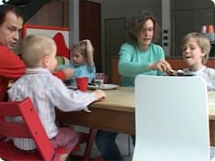
PRÉAMBULE
85% des parents ont une demande de réponses et/ou d’informations sur ce sujet, pour eux-mêmes:
64% :une réponse orale
18%: une réponse écrite
18%: une réponse orale et écrite
Parents ne saisissent pas toujours l’impact sur la fratrie existante ou à venir:
47% impact modéré
44% impact majeur

Slide 8
PRÉAMBULE
Alternatives proposées ou non aux parents:
32% ont connaissance de dispositif(s) post-diagnostic au sein de leur région
67% : pas connaissance
19% participent à un groupe de parole ou un réseau parents
11% : informations via internet
3%: VAD mises en place par équipe de soins ou médico-sociale

Slide 9
PRÉAMBULE
Avis des parents:
- 82% relèvent l’inexistence de dispositifs
63% : dispositifs existent, mais pas adaptés aux besoins spécifiques de la fratrie d’un ou plusieurs enfants avec TSA
➔ Inégalités territoriales //offres d’accompagnement et de soins

Slide 10
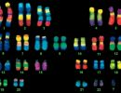
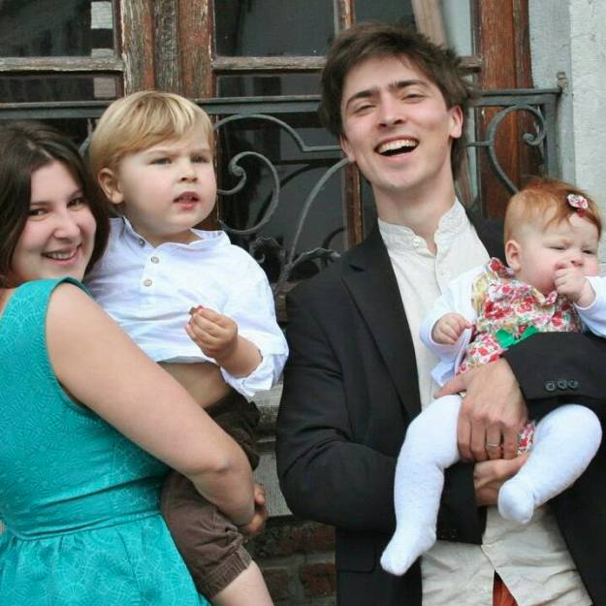
Facteurs liés à un TSA ayant une influence sur les relations fraternelles
1) Hypothèses génétiques:
2) Facteurs liés à la fratrie:
3)Facteurs liés
au vécu parental:
236 ×236 × 177 - participate-autisme.be
177 - participate-autisme.be

Slide 11
1)Hypothèses génétiques
Fratrie d’un enfant avec TSA présente 10,9 X plus de risque d’avoir un TSA que les autres enfants
Mais encore beaucoup d’inconnues dans ce domaine…

Slide 12
1)Hypothèses génétiques
A compter des années 1970 et surtout des années 2000, étude de concordance chez les jumeaux:
Constats :
* études jumeaux monozygotes :
-> jumeau d’un autiste : risque 70 à 90%
* études jumeaux dizigotes :
-> risque moins important, de 10 à 20%

Slide 13
2) Facteurs liés à la fratrie
La place dans la fratrie:
Petalas et al. (2009):Les frères et sœurs nés avant l’enfant porteur de TSA ont des expériences différentes de ceux nés après => cela peut avoir un effet différent sur leur état émotionnel et leur adaptation comportementale
Notes:
Position d’aîné(e) est supposée favoriser la tendance à remplacer les parents pour protéger les plus jeunes favorise aussi pour la suite, le sens des responsabilités et de l’autorité

Slide 14
2) Facteurs liés à la fratrie
La place dans la fratrie:
L’aîné(e):
Si c’est une fille: tendance à une position de « parentification », une relation d’apprentissage, d’aide, réalisant des tâches //au cadet en difficultés,
Si c’est un garçon: souvent représenté en place de tuteur par les parents quand ils envisagent leur disparition avant celle de leur enfant avec TSA
Notes:
Position d’aîné(e) est supposée favoriser la tendance à remplacer les parents pour protéger les plus jeunes favorise aussi pour la suite, le sens des responsabilités et de l’autorité

Slide 15
2) Facteurs liés à la fratrie
La place dans la fratrie:
L’aîné(e), suite:
Sentiments ambivalents souvent présents:
*empathie, tolérance, plus de compréhension
aide au quotidien
*ressentiment, troubles du comportement:
colère, agressivité, violence….
Notes:
Position d’aîné(e) est supposée favoriser la tendance à remplacer les parents pour protéger les plus jeunes favorise aussi pour la suite, le sens des responsabilités et de l’autorité

Slide 16
2) Facteurs liés à la fratrie
La place dans la fratrie:
L’aîné(e), suite:
Sentiments ambivalents souvent présents:
*résignation, impuissance, acceptation sans
borne, inhibant toute agressivité,
* se mettant dans une position de ne pas
contrer son cadet avec TSA voire de se laisser
envahir par ses comportements inadaptés
Notes:
Position d’aîné(e) est supposée favoriser la tendance à remplacer les parents pour protéger les plus jeunes favorise aussi pour la suite, le sens des responsabilités et de l’autorité

Slide 17
1) Facteurs liés à la fratrie
La place dans la fratrie:
Le cadet:
Résultats contradictoires dans les études:
Cadet donne le sentiment d’être plus éprouvé, débordé par le TSA de son aîné(e), utilisant (-) la confrontation avec lui/elle.
Cadet semble moins en difficulté du fait qu’il a toujours connu son aîné ainsi.
Notes:
Position de cadet= plutôt place de médiateur, négociateur, tendance à voir tout ce qui se passe chez les autres membres de la famille,
Tendance à ne pas trouver réellement sa place et à être pris au milieu
Tendance à satisfaire les désirs des autres au détriment des leurs

Slide 18
1) Facteurs liés à la fratrie
La place dans la fratrie:
Le cadet:
- Souvent perdu dans son identification à l’aîné avec TSA qu’il va dépasser et ce, souvent dans la plupart des domaines,
- Identification au frère ou à la sœur plus âgée pourra être difficile avec peur de devenir « handicapé » lui-même et/ou imitation de certains troubles.
Notes:
Position de cadet= plutôt place de médiateur, négociateur, tendance à voir tout ce qui se passe chez les autres membres de la famille,
Tendance à ne pas trouver réellement sa place et à être pris au milieu
Tendance à satisfaire les désirs des autres au détriment des leurs

Slide 19
1) Facteurs liés à la fratrie
La place dans la fratrie:
Le benjamin:
N’a pas vécu l’arrivée d’un nouvel enfant et les bouleversements que cela implique
Tendance à perdre sa place de bébé de la famille // aux familles « ordinaires » ou à maintenir des manifestations régressives
Souvent devra s’autonomiser plus vite
Notes:
Le plus jeune est souvent moins concerné par les règles
Peut être souffre-douleur des plus grands

Slide 20
1) Facteurs liés à la fratrie
La place dans la fratrie:
Perturbation des rôles de la fratrie qui compte un enfant avec TSA avec demande souvent involontaire:
d’acquisition d’une maturité qui n’est pas de l’ordre de son âge,
Modification, voire perte de son statut, de l’attention qui lui était habituellement portée,
Modification du sentiment de sécurité,
- Adaptations aux changements d’habitudes de vie.
Notes:
Le plus jeune est souvent moins concerné par les règles
Peut être souffre-douleur des plus grands

Slide 21
1) Facteurs liés à la fratrie
B) Le nombre d’enfants dans la fratrie:
Familles de deux enfants et familles très nombreuses (+ 7 enfants):
Il semblerait que la fratrie serait plus vulnérable (équilibre plus difficile à trouver pour assurer les soins et pour la place de chacun(e)?).
Si deux enfants, l’enfant est seul à porter les difficultés et les questionnements qu’engendre la présence d’un enfant avec TSA dans la fratrie avec impossibilité de s’identifier à un autre enfant
Notes:
Son frère ou sa sœur avec TSA ne lui renvoie que l’image de la différence. La rel fraternelle est duelle et souvent alimentée par des jeux physiques ou symboliques .L’enfant est souvent privé dans ses expériences fraternelles de jeux de faire semblant faisant appel à son imaginaire, sa créativité

Slide 22
1) Facteurs liés à la fratrie
B) Le nombre d’enfants dans la fratrie:
Familles de 3 ou 4 enfants:
Si les liens fraternels sont établis, chacun trouvant sa place, plus de facilité pour faire face aux difficultés de l’enfant avec TSA dans la mesure où ils peuvent s’appuyer les uns sur les autres

Slide 23
1) Facteurs liés à la fratrie
B) Le nombre d’enfants dans la fratrie:
Familles de 3 ou 4 enfants:
Cependant plus l’enfant sera proche en âge de son frère ou sa sœur avec TSA, plus il devra faire face aux troubles de l’enfant avec TSA, mais aussi aux « relâchements » des liens avec les parents bouleversés eux -mêmes par leur enfant avec TSA

Slide 24
1) Facteurs liés à la fratrie
Le sexe et la différence d’âge:
Majoration des questionnements identitaires chez les enfants du même sexe que l’enfant avec TSA.
Orsmond et al. ( 2009): les sœurs qui ont un frère avec autisme peuvent être plus exposées au risque de dépression et de symptômes d’anxiété à l’adolescence // possibilité de résilience +++ de la fratrie.
Plus un enfant sera proche en âge de l’enfant atteint, plus il risque d’en être affecté.
Notes:
Résilience = capacité à rebondir, à faire face à une situation difficile ou génératrice de stress Cyrulnyk
Pas innée, trouve ses racines dans l’enfance et dans la relation que les parents entretiennent avec leur enfant

Slide 25
1) Facteurs liés à la fratrie
D) Impacts d’un TSA sur la fratrie:
Scelles (2010): Le frère ou la sœur peut ressentir de la jalousie ou de l’envie à l’égard de l’enfant avec autisme
* parents lui consacrent plus de temps, plus
d’attention.
* enfant avec TSA peut avoir un accompagnement
qui paraît moins contraignant, plus ludique,
avoir moins d’obligations, de devoirs et plus de
droits// à sa fratrie.

Slide 26
1) Facteurs liés à la fratrie
D) Impacts d’un TSA sur la fratrie:
Karst (2012):
Sentiment d’être responsable de difficultés familiales ressenti par l’un ou l’autre enfant de la fratrie avec tendance à mettre au second plan, ses désirs propres et ses émotions,
Sentiment d’injustice « Pourquoi lui/elle ?, pourquoi nous? »

Slide 27
1) Facteurs liés à la fratrie
D) Impacts d’un TSA sur la fratrie:
Scelles (2010), Lawson (2011):
Besoin d’être reconnu pour soi-même
Besoin d’une reconnaissance identitaire individuelle

Slide 28
1) Facteurs liésà la fratrie
D) Impacts d’un TSA sur la fratrie :
- Lawson et al. (2011):
Fratrie peut souvent se sentir coupable de ce qui arrive à leur frère/sœur
Fratrie peut être déçue de ne pas avoir « une famille normale »: sentiment que les parents sont « différents » des parents « ordinaires ».
Ressentir un manque d’interactions avec l’enfant atteint de TSA

Slide 29
1) Facteurs liés à la fratrie
D) Impacts d’un TSA sur la fratrie:
Scelles (2010) suite: Le frère ou la sœur peut ressentir de la honte, puis de la culpabilité liée à leur sentiment de honte vis-à-vis de l’enfant avec TSA
* Ne pas oser le présenter à leurs copains,
* Ne pas en parler à l’extérieur de la famille,
* Ne pas inviter les copains à la maison,

Slide 30
1) Facteurs liés à la fratrie
D) Impacts d’un TSA sur la fratrie:
Sentiment d’incompréhension de la fratrie pour les manifestations comportementales de l’enfant avec TSA (cris, colères, émotions inadaptées au contexte…)
Cela peut susciter de la colère en réponse, des ressentis négatifs , un comportement autoritaire « adultomorphe » par rapport à la fratrie, de la tristesse, malgré l’amour porté à l’enfant avec TSA

Slide 31
1) Facteurs liés à la fratrie
D) Impacts d’un TSA sur la fratrie:
Préoccupations anxieuses sur le devenir de
l’enfant avec TSA, sur la possibilité d’être
soi-même parent d’un enfant avec TSA.
Préoccupations anxieuses sur leurs place /rôles/responsabilités, après la disparition des parents
à l’égard de leur frère/sœur avec TSA.

Slide 32
1) Facteurs liés à la fratrie
E) Impacts d’un TSA sur la fratrie en fonction du niveau de connaissances de la fratrie sur ces troubles: (Moysen et al. ( 2011):
Quand prise de conscience par la fratrie du caractère « différent » de leur frère/sœur et de la permanence de cette différence, adaptation possible à cette situation avec acceptation possible de l’expérience de leur situation familiale singulière comme étant « normale » et leur apportant un bénéfice.
Mais, uniquement si il y a acquisition des connaissances pour comprendre le comportement de l’enfant avec TSA et la possibilité de l’expliquer à leurs camarades sans être mis de côté.

Slide 33
CAPACITÉS ADAPTATIVES des fratries
Variables d’un enfant à l’autre,
Variables d’une famille à l’autre
=> Pas de règles absolues dans ce domaine

Slide 34
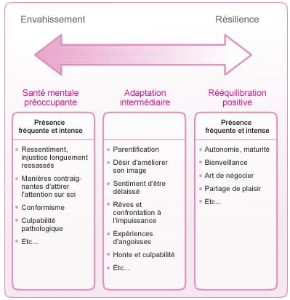
Notes:
Résilience => l’art de naviguer entre les torrents, d’où défense/protection, équilibre face aux tensions, engagement-défi, relance, évaluation, positivité de soi, créativité

Slide 35
2) Facteurs liés au vécu parental
Recherches ont montré qu’il existe une relation étroite entre troubles du comportement des frères et sœurs d’enfant avec TSA et niveau de stress parental.
Myers (2009): la fratrie bénéficierait de moins d’attention de leurs parents que l’enfant avec TSA ( cf enfant avec handicap).

Slide 36
2) Facteurs liés au vécu parental
Lawson et al. (2011): les parents passent beaucoup de temps auprès de l’enfant avec TSA et ne se rendent pas toujours compte du bouleversement pour les autres enfants de la fratrie qui peuvent, peu à peu, s’isoler en silence et cesser les relations avec leurs amis.
Silence et isolement = sorte de stratégies adaptatives pour faire face à a situation?

Slide 37
2) Facteurs liés au vécu parental
Hastings (2006): problèmes d’adaptation du comportement de la fratrie étaient temporellement liés à l’ampleur des problèmes de comportement de leur frère/sœur ayant un TSA associé à une déficience intellectuelle et conjointement aux réponses parentales données.

Slide 38
2) Facteurs liés au vécu parental
Giallo et al. ( 2008): fratries issues de familles avec des routines familiales cohérentes et régulières ont moins de difficultés d’adaptation que les fratries issues de familles ayant moins de routines.
Importance des accompagnements parentaux/familiaux basés sur la dimension cognitivo - comportementale.

Slide 39
2) Facteurs liés au vécu parental
TSA affecte les relations au sein du couple avec séparation plus fréquente ce qui peut rajouter à la souffrance de la fratrie et à l’ambivalence de ses sentiments à l’égard de l’enfant avec TSA.

Slide 40
2) Facteurs liés au vécu parental
Sentiments souvent partagés par les parents de leurs difficultés à évoquer le TSA de leur enfant avec le reste de la fratrie: « comment expliquer le TSA aux frères et sœurs? », « Quels mots utilisés? », « Qu’est-ce qu’on leur dit? ».

Slide 41
2) Facteurs liés au vécu parental
Importance de veiller à la qualité de la communication au sein de la famille et de la fratrie: communication autour de la différence, du handicap, des » privilèges » qu’il entraîne, de l’inconfort vécu, de la place de chacun (e) dans la famille, des émotions de chacun(e), des difficultés du quotidien, du regard des autres….

Slide 42
2) Facteurs liés au vécu parental
Dans la mesure du possible, les parents peuvent laisser interagir spontanément toute la fratrie entre elle cad l’enfant avec TSA et les frères et sœurs entre eux, y compris pour des échanges « agressifs », de rivalité, pour des comptes à régler…dans les limites du raisonnable….

Slide 43
2) Facteurs liés au vécu parental
Dans la mesure du possible et malgré la souffrance évoquée face au regard extérieur, favoriser l’ouverture de la famille et de la fratrie vers l’extérieur….
Aider la fratrie à se situer dans leur idées, projets, comportement, à tendre vers une position équilibrée entre dévouement trop important et une attitude égocentrique
Notes:
Si trop difficile, en présence de l’enfant avec TS, à certaine période de vie dont l’adolescence, parents ont à respecter cette souffrance d’où ne pas insister auprès de leur enfant, ne pas lui renvoyer des propos blessants, négatifs , culpabilisants engendrés par leur propre souffrance
Opposé à aveuglement et indifférence qt aux besoins spécifiques de la famille

Slide 44
2) Facteurs liés au vécu parental
Dans la mesure du possible que chacun(e) trouve « sa » place dans la famille et qu’entre frère et sœur, chaque place puisse être suffisamment différenciée, permettant à chaque enfant de se définir par rapport aux autres membres de la fratrie
=> offrir des moments privilégiés à chacun(e), le ou la rencontrer dans ses goûts singuliers, ses activités appréciées…envisager centre de WE répit de temps à autre….
Notes:
Si trop difficile, en présence de l’enfant avec TS, à certaine période de vie dont l’adolescence, parents ont à respecter cette souffrance d’où ne pas insister auprès de leur enfant, ne pas lui renvoyer des propos blessants, négatifs , culpabilisants engendrés par leur propre souffrance
Opposé à aveuglement et indifférence qt aux besoins spécifiques de la famille

Slide 45
2) Facteurs liés au vécu parental
Parents peuvent favoriser l’information sur les TSA auprès des personnes extérieures à la famille: voisinage, école, activités…
Lutter contre les préjugés tout en veillant à ce que les questions, remarques d’autrui n’arrivent pas à la fratrie, en direct, mais à eux en tant qu’adultes.
Notes:
Si trop difficile, en présence de l’enfant avec TS, à certaine période de vie dont l’adolescence, parents ont à respecter cette souffrance d’où ne pas insister auprès de leur enfant, ne pas lui renvoyer des propos blessants, négatifs , culpabilisants engendrés par leur propre souffrance
Opposé à aveuglement et indifférence qt aux besoins spécifiques de la famille

Slide 46
Attentes de la fratrie
Besoins des fratries jeunes ( recherche menée en partenariat entre l’Université de Fribourg et Autisme Suisse Romande en 2009)
Plus de compréhension et de tolérance de la part des gens // aux problématiques liées à un TSA
Préserver ma propre vie
Que mon entourage accepte mon frère /ma sœur et ait un bon contact avec lui/elle
Que de nouvelles solutions ou méthodes soient cherchées pour améliorer la qualité de vie de mon frère/ma soeur
Que mon frère/ma sœur soit acceptée par les amis

Slide 47
Attentes de la fratrie
Besoins des fratries jeunes: suite ( recherche menée en partenariat entre l’Université de fribourg et Autisme Suisse Romande en 2009)
Plus d’informations dispensées au grand public et plus de contacts ( afin d’atténuer les regards <0 sur mon frère/ma sœur)
Que la dignité de mon frère/ma sœur soit plus respectée
De pouvoir exprimer librement mes sentiments devant ma mère, mon père, mes parents

Slide 48
Attentes de la fratrie
Angell ( 2012): étude sur les effets de la participation de fratrie à un « groupe fratrie »
Passer du temps avec d’autres enfants vivant la même situation
Meilleures connaissances et compréhension des troubles de leur frère/sœur avec TSA
Pouvoir expliquer aux autres, le trouble de leur frère ou sœur
Apprendre des stratégies pour aider le frère ou la sœur avec TSA
Notes:
Le plus jeune est souvent moins concerné par les règles
Peut être souffre-douleur des plus grands

Slide 49
Quelques pistes….
Programme développé et proposé aux fratries : étude de Smith et Perry en 2004, non validé en France
Groupes de paroles fratries
Groupe fratrie
Rencontre/échange post-diagnostic avec la fratrie

Slide 50
CONCLUSION
Les réactions de la fratrie sont très diverses ( résilience , réparation ou attitudes plus pathologiques) et répondent à de nombreux facteurs personnels, intra-familiaux, environnementaux….
Intérêt de développer différentes modalités d’accompagnement, mais problème de moyens …
Notes:
Études depuis une dizaine d’années ( 2006)

Slide 51
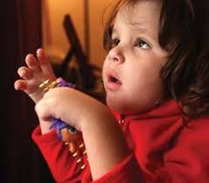
Merci de votre attention
Des questions, remarques, réflexions….?
Deux petits films sur YOU TUBE
Mon frère autiste de Ombline
Lien: www.youtube.com/watch?v=75OA6imBEw
-Mon frère est autiste
Lien: www.youtube.com/watch?v=R_vAE3xo6Xg

